Slide 1
IFK Fotboll

Slide 2
Varför gör vi detta ?
Många lag/ledare som önskat träffar lika denna.
Vi hade en själva förra året och sedan två vi östra värmland. Tyvärr inte hunnit med fler, förhoppningsvis kan vi erbjuda fler nästa år.
Tätare samarbete mellan lagen.
Mycket bättre i år än tidigare år jag varit med. Börjat med rotation från 9 mot 9 och uppåt. Vet inte hur tidigt man ska börja? Det behövs inte för de yngsta. Där ligger mycket på er ledare också, att ta kontakten med varandra och tex köra träningar tillsammans. Det kan man göra ganska ofta.
En tydligare röd tråd i hur vi ska spela.
Många som är på rätt väg. För att spela lika måste vi träna lika och på rätt sätt.
Saknar en tydlig träningsplanering.
Detta bör kunna ge ramar att förhålla sig till. Förhoppningsvis kan en längre träningsplanering göras.

Slide 3
Hur ska vi spela? Vision
Vision:
“Klubben har som vision att alla ska ”hitta målet i IFK”. Detta betyder att föreningens målsättning är att skapa förutsättningar för alla som vill spela fotboll i Kristinehamn att vara med. Vi tycker att vår viktigaste uppgift som breddförening är att få så många som möjligt att vara med, så länge som möjligt. Vår ambition är att alltid finna en lösning som passar individen i fråga hos oss. Detta gäller nybörjare i alla åldrar. Föreningen jobbar ständigt aktivt med att utveckla verksamheten för att alla ska få möjlighet att spela fotboll hos oss, utifrån sina förutsättningar.”
Så många som möjligt, så länge som möjligt, så bra som möjligt.
Alltså behöver vi se till både de längst fram i utvecklingen och de längre bak. En svår utmaning. Hur gör ni i ert lag för att försöka nå så många som möjligt? Diskutera någon minut.

Slide 4
Hur ska vi spela? Spelidé
Spelarutbildningsplan.
Spelidén är kopplad till vår vision. Så många som möjligt=involvera så många som möjligt.
Hur ska vi klara av att spela så?
Spelarna behöver va bekväma med bollen.
Spelarna behöver ha rörelse utan boll och använda sig av grundförutsättningar i anfallsspel och försvarsspel.
Inte slå passningar (=tjonga iväg bollen) utan tanke.
Hur ska spela klara av det? De behöver träna på det. Kan tyckas simpelt men det är det inte alltid.

Slide 5
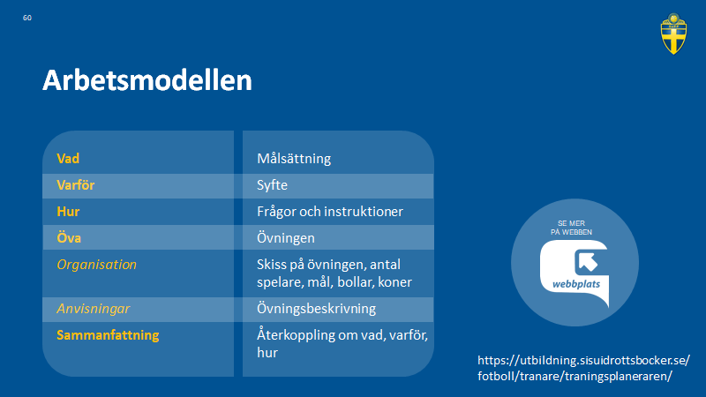
Hur tränar vi.
Vad ? Vilka aktioner ? Vilket skede av spelet tränar vi? I de yngre åldrarna ska det främst vara anfallsspel.
Berätta för spelarna VAD det är ni tränar på i varje övning. Samt varför vi tränar på det.
Hur? Involvera gärna spelarna i detta. Fråga tex spelarna hur ska vi göra för att driva boll ? Tex “titta upp”, “varför behöver vi titta upp, vad händer annars?

Slide 6
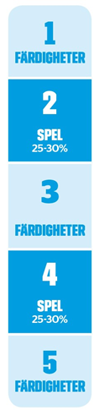
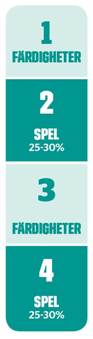
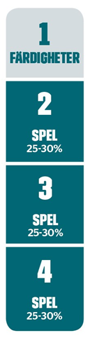
Upplägg av träning.
Uppläg vid träning:
Viktigt att varje träning har ett tydligt syfte samt att alla ledare på plats är medvetna om vad upplägget är för dagen. Förslag på hur man kan dela upp träningen:
Om ni utgår från dessa staplar. Vilken använder ni? Diskutera någon minut.

Slide 7
Del 1: aktivering och uppvärmning
Färdighetsövning. Denna del MÅSTE vara med så mycket boll som möjligt för vara enskild spelare. Alltså inga led, inga spelövningar och får inte vara utan bollen.
Max 2 spelare på 1 boll. Mellan 15-20 min. Här ska vi lägga in styrka, rörlighet, knäkontroll mm.
Instruera hur man gör aktionerna (se hemsida).
Ex på övningar från övningsbank.
Fokus och lärande. Ge utmaningar.
Vad (anfallsspel): driva, passa, mottag mm.
Varför: för att bli bekväma med boll.
Hur: Se instruktioner.
Tankar från er på detta ?

Slide 8
Del 2: Rondo/kvadrat.
Spelövning. Denna del kan det vara fler spelare involverade men även här vill vi ha mycket bollkontakt för varje spelare. Max 7 spelare. Tex 3v0, 3v1, 4v0, 4v1, 4v2, 5v2 10-20 min.
Instruktioner: spela på bortre fot, fotarbete, kroppsställning (öppen och lätt böjda knän) och värdering/beslut (enkelt är oftast bäst).
Ex på övningar. https://www.youtube.com/watch?v=nwZN5KKGVJc
Fokus och lärande. Ge utmaningar.
Vad: anfallsspel (speluppbyggnad)
Varför: för att kunna behålla bollen och ta oss framåt
Hur: Se instruktioner.
Skulle lika gärna kunna va försvarsspel.

Slide 9
Del 3:
Denna del kan va valfri och kan vara både spelövning och färdighetsövning. Men övningen ska ha ett tydligt syfte och hänga ihop med resten av träningen samt det vi ska träna på just nu.
För de yngre är en färdighetsövning rekommenderad. Max 4-5 spelare på en boll.
Tex: Har ni tränat på att driva boll i övning 1 så gör ni det nu med. Eller vill ni köra en spelövning så kopplar ni det till rondon.
https://www.youtube.com/watch?v=nwZN5KKGVJc

Slide 10
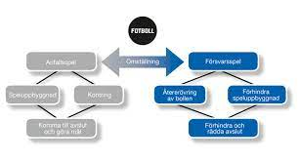
Del 4: Spel (litet, mellanstort eller stort)
Fokusera på de aktioner ni har tränat på. Utför spelarna dem på ett bra sätt även i spelet. Tex driva boll.
Vilket skede tränar vi på och är vi i? Vi håller oss till det
Främst anfallsspel för de yngre (5 mot 5).
Motsatt till speluppbyggnad ?

Slide 11
Spel, instruktioner. (Speluppbygnad).
När vi spelar på träning är det viktigt att vi även har instruerar. Vi instruerar kring följande:
De aktioner vi tränat på under träningen fortsätter vi att fokusera på. Att göra aktionerna under match är något helt annat än isolerat. Tex halvrättvänd och mottag.
Vi instruerar i det skede vi tränat på, tex speluppbyggnad. När spelarna är äldre kan man prata om dess motsatt men då måste vi vara tydliga med att vi pratat om två olika saker (anfallsspel och försvarsspel)
Ex på hur det kan/ska se ut när vi tränar speluppbgynad.
https://utbildning.sisuidrottsbocker.se/fotboll/tranare/traningsplaneraren/ovningar/ShowExercise/?exerciseId=38520

Slide 12
Del 5: Avslutning/sammanfattning
Sammanfatta alltid träningen och fråga spelarna vad ni har tränat på, varför ni har tränat på det och hur man ska göra det.
Avslutningen kan vara en lek så att alla går därifrån glada.
Avslutningen är lika viktigt som allt annat på träningen.

Slide 13
Sammanfatning träningsuppläg
Del 1: En enklare färdighetsövning varvat med fotbollsfys. Max 2 spelare på 1 boll (helst 2 spelare). Mycket bollkontakt. Måste va med boll. 15-20 min
Del 2: Rondo/kvadrat i någon form. Kan även här vara blandat med fotbollsfys. 10-20 min
Del 3: Kan vara ändra en spelövning i form av ett possessionspel eller en ny färdighetsövning. 10-20 min
Del 4: Spel. Smålagsspel (tex 4v4) mellanstort spel (tex 7v7) eller stort spel (tex 11v11). Fokusera under spelet på de färdigheter och metoder ni tidigare tränar på under träningen samt vilket skede i spelet i ska träna på.
Del 5: Nedvarvning, sammanfattning och ett tydligt avslut av träningen. Kan även avsluta med en lek eller tävling.

Slide 14
Info
Förhoppningsvis kan en längre träningsplanering för året göras. Som beskriver vilka skeenden och aktioner ni ska träna. Även fler övningar i övningsbanken och färdiga träningar. Tillsvidare använd de upplägg vi gått igenom nu.
Fotbollsportalen.
Använd varandra mer när tid ges.
Ett medskick. Påminn och uppmuntra spontanidrott.

Slide 15
Sammanfattning teori:
Vi vill ha tätare samarbete med lagen.
Vi vill spela på ett tydligare sätt.
Hur gör vi det? Spelidé
Spelidé = träningsupplägg. Vad, varför och hur. Med instruktioner.

